Slide 1
VINYLC × 하나은행
01 / 37
STRATEGIC RENEWAL · 2026
아이부자 리뉴얼 전략
하나은행 아이부자 앱 UX 컨설팅
PREPARED BY
DATE
VERSION
VINYLC
2026. 04. 20
Ver. 4.0
하나은행 아이부자

Slide 2
INDEX
02 / 37
CONTENTS
문제 정의 → 컨셉 선언 → 서비스 구현
ACT 1 · 문제 · 역할 · 컨셉
01
Define
02
Role
핵심 문제 정의
아이부자만의 신규 역할 설정
03
Concept
핵심 컨셉의 선언
ACT 2 · 서비스 구현
04
Experience
05
Problem
필요한 경험을 정의한다
현 형태로는 풀 수 없는 두 문제
06
Mechanism
07
Vision
두 문제를 어떻게 푸는가
서비스 성공의 모습
08
Risk
예상 문제와 보완

Slide 3
ACT 1 · PART 01
03 / 37
01
Define.
핵심 문제 정의
서비스가 달성해야 할 핵심 지표와 그를 막는 구조적 요인
ACT 1 / 01

Slide 4
PART 01
04 / 37
01. DEFINE
서비스가 달성해야 할 핵심 지표는 무엇인가
아이부자 서비스는 네 개의 핵심 지표를 달성해야 합니다. 이 지표들이 사업의 실제 의미를 만듭니다.
①
②
③
④
신규 계좌 개설
예·적금 상품 가입
계좌 유지 · 반복 이용
하나은행 연속 이용
청소년 고객군의 진입 자체를 만드는 1차 지표.
개설 계좌에 실제 자금이 들어오고 금융 관계가 형성되는 지표.
일회성이 아닌 지속 접점이 형성되는지를 나타내는 지표.
금융 헤리티지가 성인기까지 이어지는지를 보는 장기 지표.
이 지표들을 달성하지 못하게 하는 요인이 곧 '핵심 문제'입니다.
핵심 문제 = 핵심 지표를 막고 있는 구조적 요인
01 / 08

Slide 5
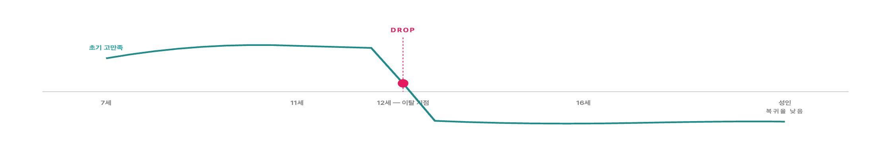
PART 01
05 / 37
01. DEFINE
인터뷰 · 자료 분석이 가리키는 지점 — 12세 이탈
이해관계자 인터뷰와 기존 자료 분석에서 일관되게 드러나는 현상은 다음과 같습니다.
초기 고만족
12세 급격한 이탈
성인기 단절
7~11세 사용자는 높은 만족도를 보입니다.
이탈 후 복귀율이 낮게 유지됩니다.
이탈한 사용자는 성인이 된 후에도 타사(토스·카카오뱅크)에 남고, 하나은행으로 돌아오지 않습니다.
이 현상을 '핵심 문제'로 단순 등치시켜도 되는가
01 / 08

Slide 6
PART 01
06 / 37
01. DEFINE
왜 이탈이 벌어지는가 — 표면적 원인 세 가지
원인 01
원인 02
원인 03
유치하게 인식되는 브랜드 · UI
부모의 소비 간섭 · 감시 이미지
강한 또래문화의 대안 등장
초등학생 때는 괜찮았던 요소가 중학교 진입 후 어린이 앱처럼 느껴집니다.
자녀 측에서는 앱이 감시 도구 로 인식되어 자율성이 침해된다는 느낌을 받습니다.
토스 · 카카오뱅크가 또래 안에서 기준 이 되는 순간 아이부자를 쓸 이유가 사라집니다.
표면적 원인은 명확하다 — 그러나 이 원인 대응이 지표 개선으로 이어지는가
01 / 08

Slide 7
PART 01
07 / 37
01. DEFINE
표면 원인 해결로는 지표 개선이 불가능합니다
대응 01
대응 02
대응 03
UI 개선
감시 · 간섭 제거
또래문화 형성
세련된 UI는 대부분의 금융 앱이 이미 적용한 요소로, 차별점이 되지 못합니다. 토스 · 카뱅 수준의 UI 투자를 지속하기도 현실적으로 어렵습니다.
'부모 간섭 없는 청소년 금융 앱'은 이미 시장에 여럿 존재합니다. 이 지점에서의 차별화도 불가능합니다.
특정 기능이나 서비스로 또래문화는 만들 수 없습니다. 친구가 쓰면 쓰는 것이 또래문화이고, 토스가 이미 그 자리에 있습니다.
같은 전장에서의 승률은 매우 낮다
01 / 08

Slide 8
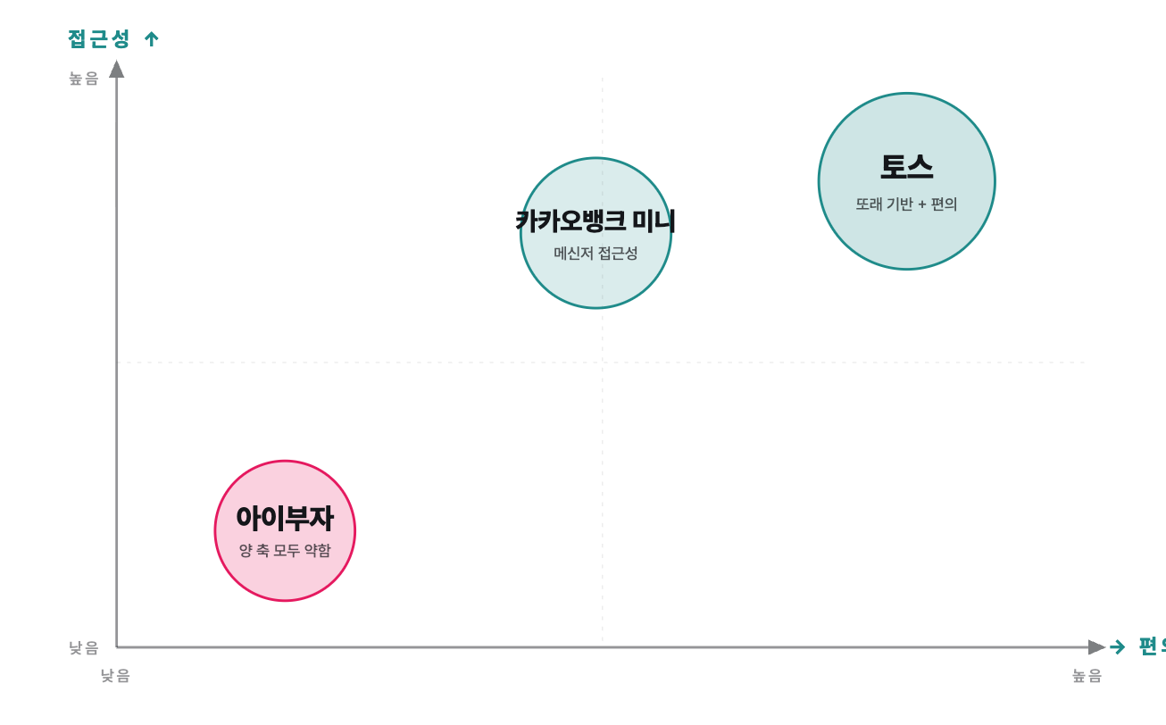
PART 01
08 / 37
01. DEFINE
편의 · 접근성 두 축에서 아이부자의 자리는 없습니다
토스
편의 축 우측 상단 — 또래문화 기반 학습 기회 + UI 편의 · 다양한 기능.
카카오뱅크 미니
접근성 축 상단 — 메신저 기반 접근성 강점.
아이부자
양 축 모두 하위 — 시중은행의 제도적 한계 + 별도 앱이라는 낮은 접근성.
편의에서도 접근성에서도, 아이부자를 써야 할 이유가 구조적으로 존재하지 않는다 — 즉, 역할이 없다
01 / 08

Slide 9
PART 01
09 / 37
01. DEFINE
핵심 문제의 재정의
아이부자를 쓰게 할 아이부자만의 역할이 없다 . 이것이 핵심 문제입니다. 이탈은 그 결과로 나타나는 현상일 뿐, 본질이 아닙니다. UI · 감시 · 또래문화 같은 표면적 원인 해결로는 이 근본 구조가 바뀌지 않습니다.
CORE PROBLEM
역할 부재
"UI를 개선하고 기능이 추가되면 친구들과 토스 쓰는 대신 아이부자를 쓸 것인가?" — 이 질문에 긍정할 수 없습니다.
문제는 이탈이 아니라 — 존재 이유의 부재
01 / 08

Slide 10
ACT 1 · PART 02
10 / 37
02
Role.
아이부자만의 신규 역할 설정
경쟁사가 들어오지 않은 영역에서 아이부자의 자리를 만든다
ACT 1 / 02

Slide 11
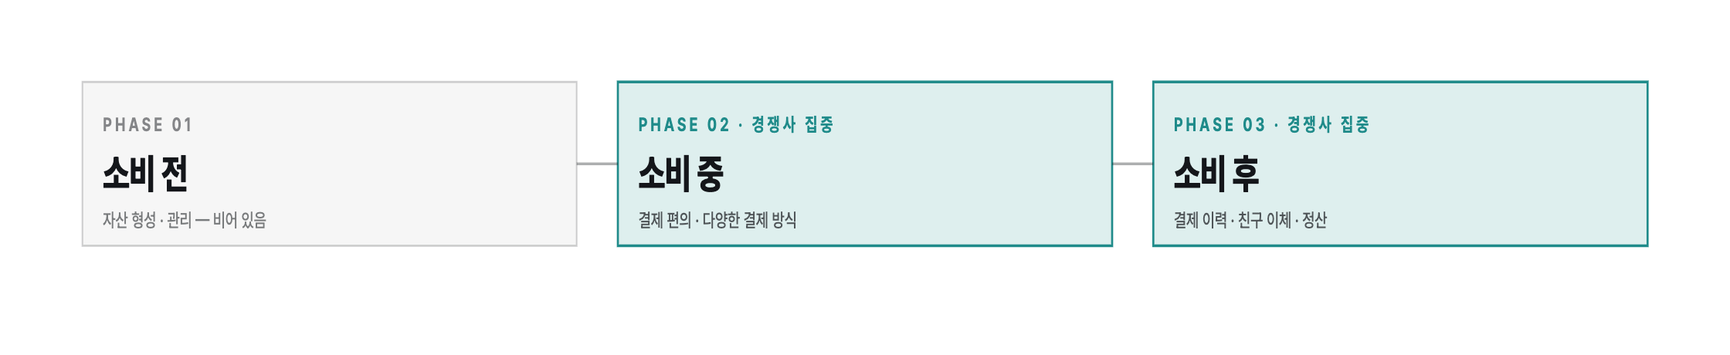
PART 02
11 / 37
02. ROLE
경쟁사는 무엇에 집중하고 있는가
고객의 금융 여정은 크게 소비 전 · 소비 중 · 소비 후로 나뉩니다. 경쟁 서비스들이 집중하고 있는 영역은 분명합니다.
편하게 쓰고, 친구들과 나누고, 이력을 확인하는 경험에 모두 몰려 있습니다.
모두가 소비 쪽에 있다 — 그렇다면 비어 있는 곳은 어디인가
02 / 08

Slide 12
PART 02
12 / 37
02. ROLE
방치된 영역 — 소비 전
용돈을 받아 자산이 형성되고, 그 자산을 관리하고 확대 하는 영역. 이 구간은 경쟁사에 방치되어 있습니다. 여기서 새로운 축이 열립니다 — 소비 축(경쟁사)이 아닌 관리 축.
OPEN TERRITORY
소비 전
편의 · 접근성 프레임 자체를 벗어나 새로운 축으로 이동합니다.
경쟁사가 들어오지 않은 영역 — 그것이 역할의 자리
02 / 08

Slide 13
PART 02
13 / 37
02. ROLE
이 축에서 하나은행은 우세한가
관리 축의 본질은 부자의 방식 입니다. 자산을 만들고 · 불리고 · 다루는 습관은 부유층 가정이 자녀에게 오래 전해온 것입니다. 그렇다면 그 방식을 서비스로 담으려면 한 가지 필수 조건이 있습니다.
부자의 방식을 말하려면 — 부자가 있어야 합니다.
하나은행은 시중은행 중 고액 자산가 기반이 가장 두터운 은행입니다. 시중은행 중 오직 하나은행만이 부자가 되는 자산관리 습관의 형성을 리드할 수 있습니다.
핀테크는 일반 대중 중심 — 부자의 방식을 말할 근거가 내부에 없다
02 / 08

Slide 14
PART 02
14 / 37
02. ROLE
부자가 되는 자산관리 습관의 세 요소
ELEMENT 01
ELEMENT 02
ELEMENT 03
관리 경험 사이클
리얼 관리 경험
가족 · 자산 네트워크 기반
시드 생성 → 투자 → 돈 굴어남 체험 → 변화 · 실패에서 학습 . 이 사이클을 자녀가 몸으로 겪어야 자산관리 습관이 생깁니다. 부자 가정이 실제로 자녀에게 물려주는 과정입니다.
흉내나 시뮬레이션이 아닌 실거래 . 관리 과정에 직접 개입하고 리드하며, 실제 자산이 증식하는 경험. 자기 돈이 걸려 있을 때만 학습이 일어납니다.
즉효성은 또래 네트워크에 비해 낮습니다 — 그러나 유지력은 훨씬 높습니다 . 부모의 자산, 조부모의 증여 라인이 자녀의 금융 여정을 오래 지지합니다.
이 셋을 합친 것이 아이부자가 수행할 신규 역할
02 / 08

Slide 15
ACT 1 · PART 03 · CONCEPT
15 / 37
— CONCEPT
The Wealth Apprentice.
견습 자산가를 키우는 청소년 금융
"Wealth, tailored young."
자녀는 이 서비스 안에서 견습 자산가입니다. 어릴 때 시작해 재정 독립 시점에 마스터로 졸업합니다. 서비스는 그 견습을 가정마다 맞춰 재단(tailor)합니다.
모든 가정에 재단된 견습
ACT 1 · CONCEPT

Slide 16
ACT 2 · PART 04
16 / 37
04
Experience.
필요한 경험을 정의한다
컨셉을 서비스로 구현하기 위한 첫 단계
ACT 2 / 04

Slide 17
PART 04
17 / 37
04. EXPERIENCE
이제 "어떻게" 만들어줄 것인가의 영역입니다
02. Role에서 선언한 관리 경험 사이클 4단계 — 시드 생성, 투자, 돈 굴어남 체험, 학습 — 을 구체화합니다. 이 네 경험이 순서대로 쌓여야 자녀의 머리와 몸에 부자의 금융 습관이 체화됩니다.
우리가 다루는 것은 모두 '소비 전' 영역의 경험입니다.
각 경험의 세부를 다음 슬라이드에서 정의
04 / 08

Slide 18
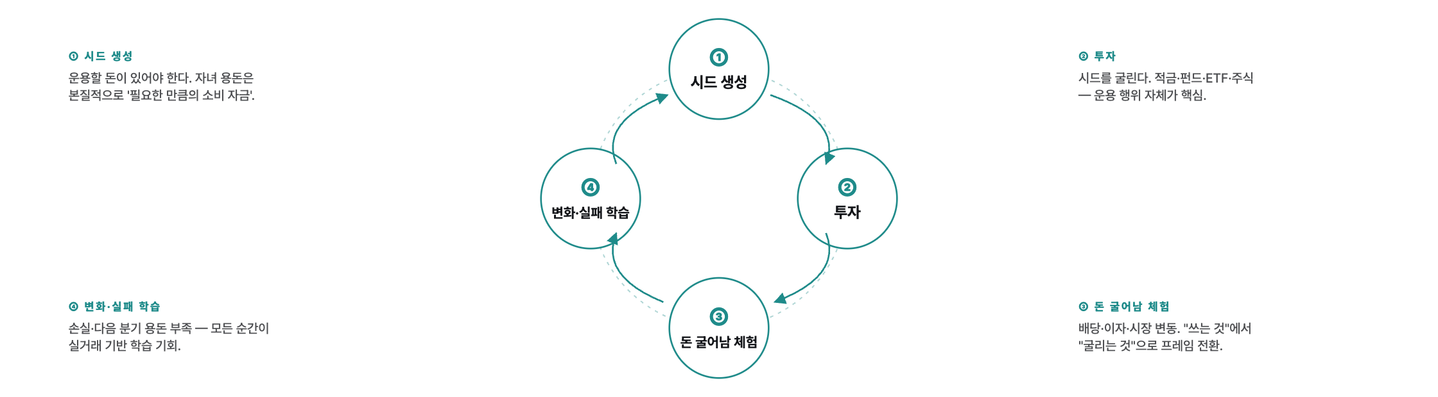
PART 04
18 / 37
04. EXPERIENCE
관리 경험 사이클 4단계
네 경험이 순환할 때 부자의 금융 습관이 체화된다
04 / 08

Slide 19
PART 04
19 / 37
04. EXPERIENCE
시드머니의 두 층위
INTERNAL SEED
INDEPENDENCE SEED
내부 시드
독립 시드
서비스 내 매칭 · 이벤트 · 일괄 지급으로 확보하는 운용 가능 금액. 이번 달 · 이번 분기 굴릴 돈.
자녀가 재정 독립 시점에 들고 나가는 총 자본금 + 체화된 금융 습관. 서비스의 진짜 성과물.
→ PART 06에서 다룹니다
→ PART 07에서 다룹니다
내부 시드의 반복적 누적이 곧 독립 시드
04 / 08

Slide 20
ACT 2 · PART 05
20 / 37
05
Problem.
현 형태로는 풀 수 없는 두 문제
관리 경험을 만들기 전에 구조적으로 해결해야 할 두 가지
ACT 2 / 05

Slide 21
PART 05
21 / 37
05. PROBLEM
관리 경험을 만들기 전에 구조적으로 풀어야 할 두 문제
PROBLEM 01
PROBLEM 02
시드머니 부족
부모 세대 참여 저조
자녀에게 주어지는 용돈은 소비 자금이지 운용 자금이 아닙니다. 이 상태로는 ①시드 생성 단계 자체가 성립하지 않습니다.
자녀 금융 앱에 부모가 들어올 이유가 약합니다. 관리 사이클의 리드 주체가 없으면 경험이 유지되지 않습니다.
관리 사이클이 시작되지 않는다
관리 사이클이 지속되지 않는다
두 문제는 별개가 아닌 하나의 구조 — 해결도 한 쌍으로
05 / 08

Slide 22
ACT 2 · PART 06
22 / 37
06
Mechanism.
두 문제를 어떻게 푸는가
시드머니 부족 · 부모 참여 저조 — 한 쌍의 메커니즘으로 해결
ACT 2 / 06

Slide 23
PART 06
23 / 37
06. MECHANISM 01 · 시드 부족
내부 시드를 만드는 세 레버
LEVER 01
LEVER 02
LEVER 03
용돈 매칭
성과 · 목표 매칭
가족 · 조부모 라인
부모가 지급한 용돈의 일정 비율 을 하나은행이 매칭해 자녀 자산 계정에 예치. "쓰면 없어지는 돈"이 아니라 "운용하면 커지는 돈"이라는 프레임을 만듭니다.
저축 목표 달성 · 학업 목표 달성 등 부모-자녀 합의 이벤트 에 매칭. 관리 행동 자체가 추가 시드를 만드는 구조.
조부모의 증여 · 명절 지원 을 앱 안에서 자녀 자산 계정으로 직접 흘려주는 채널. 가족 단위 자산 네트워크가 시드로 전환됩니다.
소비 용돈과 분리된 '운용 계정' — 시드 생성이 실제로 일어난다
06 / 08

Slide 24
PART 06
24 / 37
06. MECHANISM 02 · 부모 참여
부모에게 주어지는 역할 — 감시자가 아닌 멘토
부모가 쓸 이유가 생기려면 역할이 있어야 합니다. 기존 부모 기능이 '조회 · 제한'에 머물렀다면, 이제 부모는 자녀의 자산 멘토 역할을 수행합니다.
ROLE 01
ROLE 02
ROLE 03
시드 주체
승인 · 동행 주체
리뷰 파트너
매칭 · 목표 이벤트를 설정하고, 자녀 운용 계정에 자금을 공급하는 주체.
자녀의 투자 · 상품 가입 결정에 코사인. 단순 승인이 아니라 대화의 계기.
분기별 운용 리뷰를 함께 확인하고 — 다음 분기 방향을 조정하는 파트너.
부모의 앱 체류 이유가 '감시'에서 '관계 · 자산 설계'로 전환됩니다.
자녀 측에서도 앱이 감시 도구로 인식되지 않게 되는 부가 효과
06 / 08

Slide 25
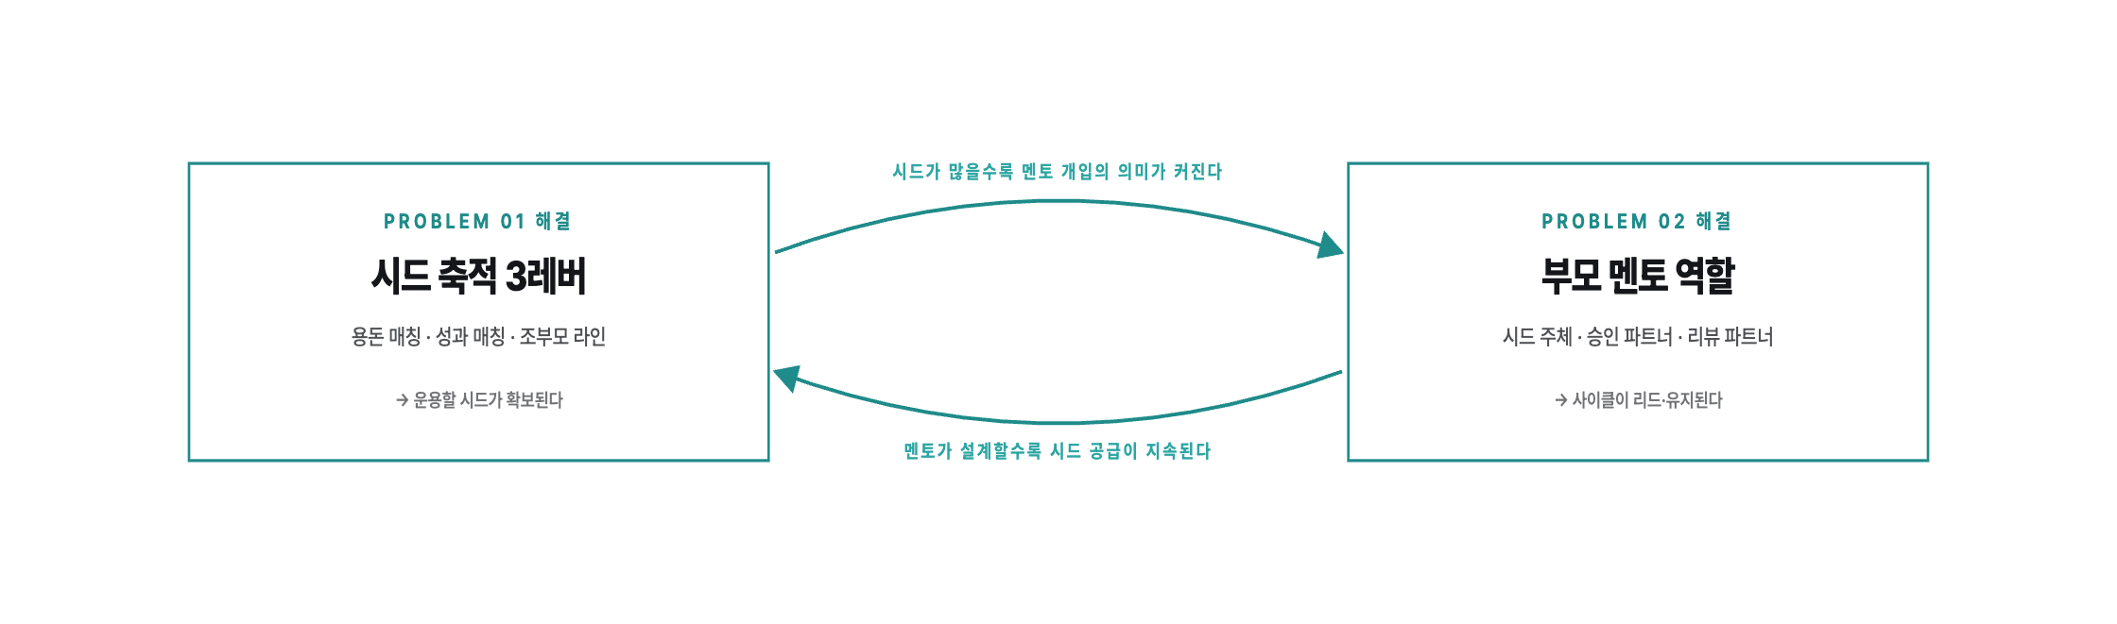
PART 06
25 / 37
06. MECHANISM
두 해결이 서로를 강화하는 구조
두 해결은 서로를 강화하는 루프 — 한 쪽만으로는 돌지 않는다.
시드와 멘토 — 한 쌍의 메커니즘이 관리 사이클을 구동한다
06 / 08

Slide 26
ACT 2 · PART 07
26 / 37
07
Vision.
서비스 성공의 모습
관리 사이클이 성공적으로 돌 때 서비스가 어떻게 보이는가
ACT 2 / 07

Slide 27
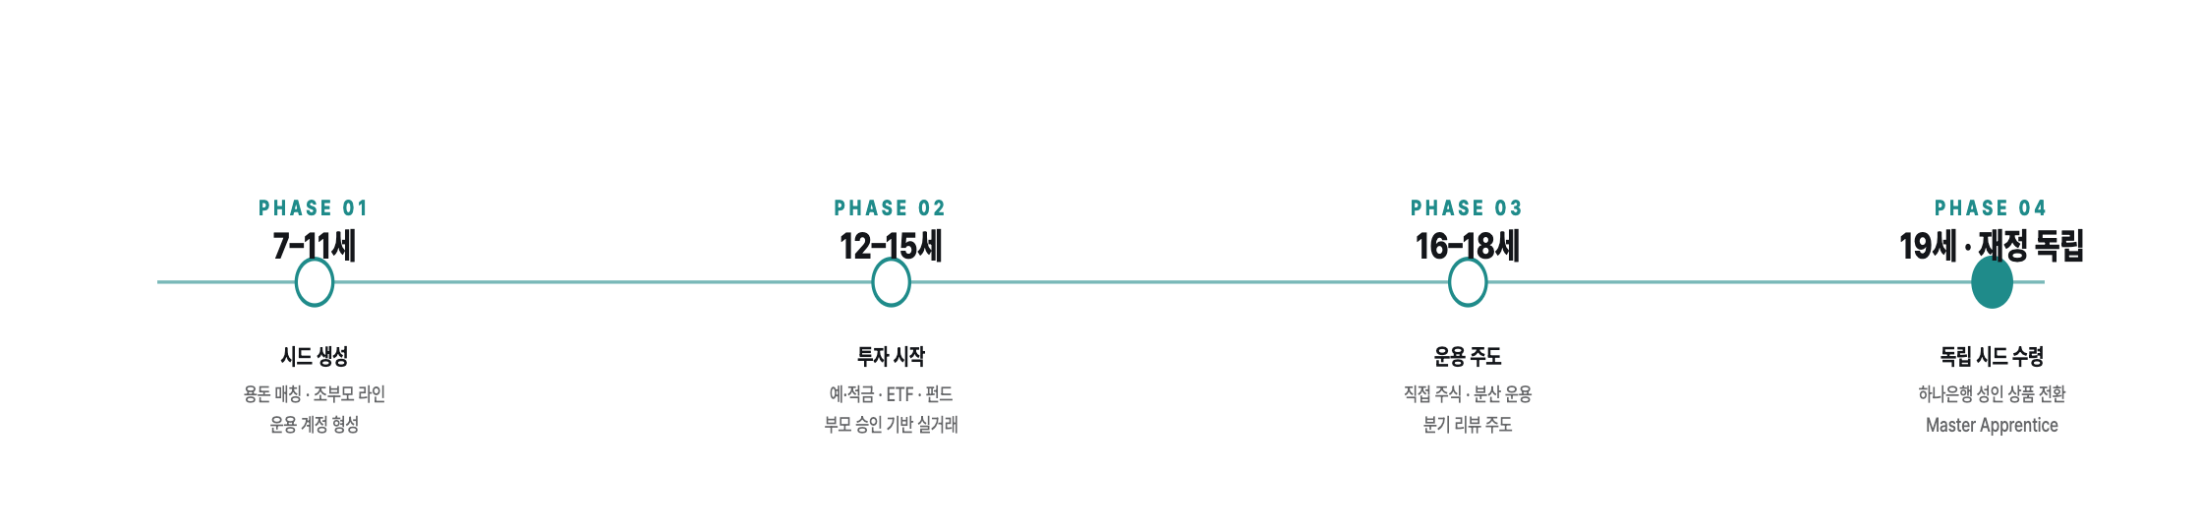
PART 07
27 / 37
07. VISION
자녀 여정 타임라인 — 견습에서 마스터로
12세 이탈 구간이 '투자 시작' 구간으로 재정의된다 — 이탈이 일어날 이유가 사라진다.
서비스 성공 = 독립 시드 + 체화된 습관 + 하나은행 연속 이용
07 / 08

Slide 28
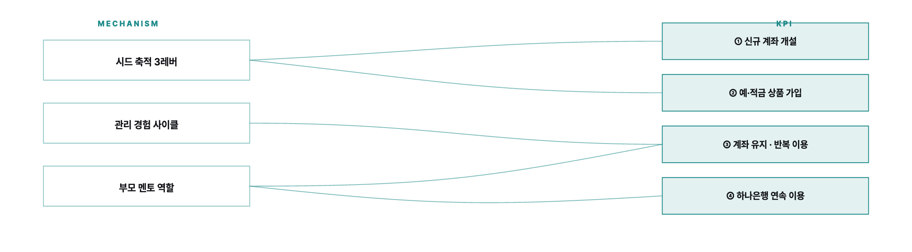
PART 07
28 / 37
07. VISION
핵심 지표와의 매핑 — 어떻게 달성되는가
각 메커니즘이 복수 지표를 동시에 밀어올린다
07 / 08

Slide 29
PART 07
29 / 37
07. VISION
하나은행 입장에서의 수혜 구조
BENEFIT 01
BENEFIT 02
BENEFIT 03
가족 자산 통합 접점
성인기 자연 전환
부유층 기반 강화
자녀 운용 · 부모 매칭 · 조부모 증여 — 3세대 자금 흐름 이 하나은행 안으로 흘러들어옵니다.
견습이 끝날 때 자녀는 이미 하나은행의 고객. 별도 전환 마케팅 없이 성인 상품으로 이동합니다.
고액 자산가 가정이 자녀 단위까지 하나은행에 포함되어 — 세대 간 PB 관계가 선재적으로 형성 됩니다.
청소년 앱이 아니라 — 가족 자산 플랫폼의 입구
07 / 08

Slide 30
ACT 2 · PART 08
30 / 37
08
Risk.
예상 문제와 보완
구조적으로 예상되는 리스크와 대응
ACT 2 / 08

Slide 31
PART 08
31 / 37
08. RISK 01
가정 간 자산 편차로 경험이 갈리는 문제
시드 규모가 가정마다 다릅니다. 자산가 가정의 자녀와 일반 가정의 자녀가 같은 서비스에서 같은 경험을 갖지 못할 수 있습니다.
MITIGATION 01
MITIGATION 02
하나은행 베이스 매칭
경험의 동일성 확보
시드 규모에 관계없이 소액 구간에 강한 매칭 비율을 적용 — 작은 시드에서도 관리 사이클이 돌게 합니다.
금액이 달라도 관리 프로세스는 동일. 시드 생성 · 투자 · 리뷰는 누구에게나 같은 경험으로 제공됩니다.
금액의 차이가 경험의 차이가 되지 않도록 설계
08 / 08

Slide 32
PART 08
32 / 37
08. RISK 02
부모 참여가 부담으로 인식될 위험
멘토 역할은 참여 동기인 동시에 피로 요인일 수 있습니다. 승인 · 리뷰 · 설정이 빈번하면 오히려 이탈합니다.
MITIGATION 01
MITIGATION 02
승인 → 합의 템플릿
리뷰의 자동 요약
반복적 승인을 연간/분기 합의로 사전 승인하는 템플릿 제공. 개별 트랜잭션 승인을 최소화합니다.
분기 리뷰는 핵심 지표 3~4개로 자동 요약. 부모는 요약을 보고 방향만 조정하면 되도록.
개입 밀도는 낮게 · 개입의 질은 높게
08 / 08

Slide 33
PART 08
33 / 37
08. RISK 03
자녀 자율성이 훼손될 위험
부모 역할이 강화되면 자녀 측에서 감시 강화로 느껴질 수 있습니다 — 이는 원래 표면 원인 02에 해당하는 지점입니다.
MITIGATION 01
MITIGATION 02
자녀 자체 운용 영역
프레이밍의 전환
승인 없이 자녀가 자율적으로 운용 가능한 한도를 명시적으로 분리. 일정 금액 이하는 자녀 단독 실행.
앱 내 모든 문구를 '제한/승인'이 아니라 '상의 · 합의 · 동행' 언어로 통일. 관계의 성격이 UI에서 드러납니다.
자율성 영역과 동행 영역의 명시적 분리
08 / 08

Slide 34
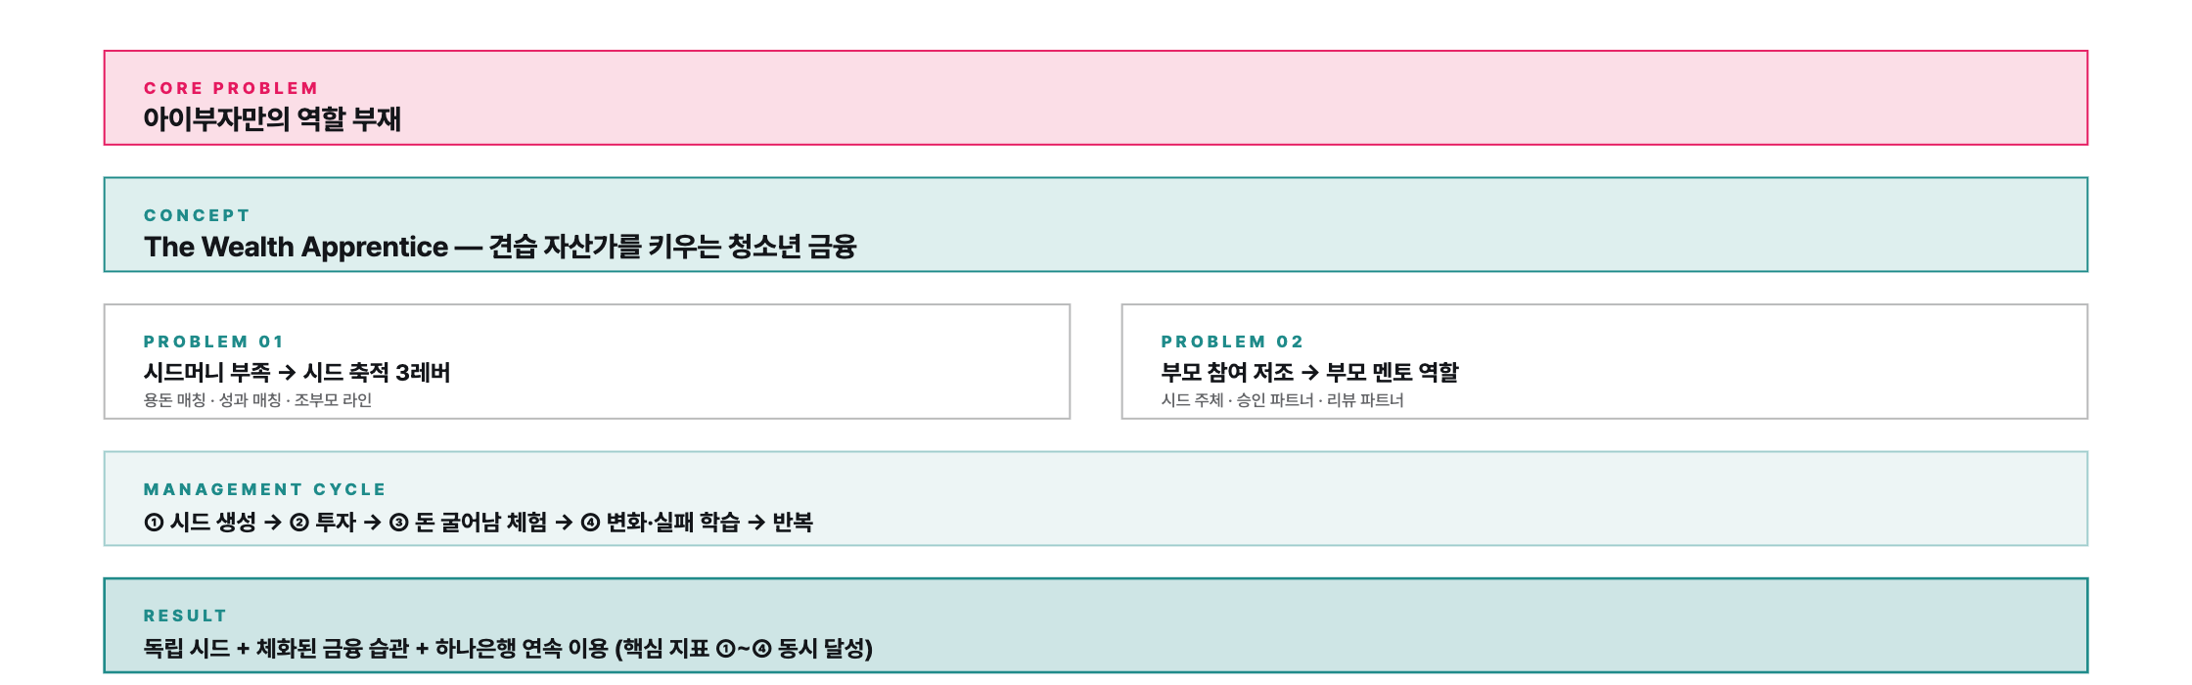
SUMMARY
34 / 37
SUMMARY
전체 전략의 한 장 요약
역할 부재 → 컨셉 → 두 해결 → 사이클 → 성과
SUMMARY

Slide 35
NEXT
35 / 37
NEXT STEP
실행 — 세 단계로의 전개
STEP 01
STEP 02
STEP 03
구조 확정
UX 설계 · 프로토타입
파일럿 · 지표 검증
매칭 비율 · 부모 합의 템플릿 · 자율 한도 등 정책 파라미터 확정. 법무 · 금융상품 검토 동시 진행.
견습 흐름 · 부모 대시보드 · 가족 네트워크 UI 설계. 핵심 3~4 플로우 hi-fi 프로토타입.
제한된 사용자군에서 파일럿 운영. 지표 ①~④에 대한 초기 리텐션 · 자산 누적 측정 → 본서비스 확장.
정책 → UX → 파일럿 — 순차적 위험 감소
NEXT

Slide 36
CLOSING
36 / 37
— CLOSING
Wealth, tailored young.
모든 가정에 재단된 견습 — 그 입구에 하나은행이 있다
아이부자의 리뉴얼은 앱의 개선이 아니라 역할의 전환 입니다. 소비 편의의 경쟁을 떠나 관리 축에 자리를 잡고 — 자녀를 견습 자산가로 키워 재정 독립 시점에 하나은행의 고객으로 졸업시킵니다. 세대를 잇는 자산 플랫폼의 시작점이 여기에 있습니다.
견습의 시작 · 관계의 확장 · 헤리티지의 계승
CLOSING

Slide 37
THANKS
37 / 37
— Thank you
Thank you.
함께 만드는 다음 세대의 자산 헤리티지
Contact
VINYLC Strategy
Date
2026. 04. 20
Version
Ver. 4.0
The Wealth Apprentice — Ver. 4.0
END

